Slide 1
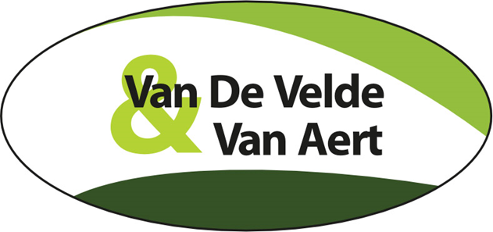
Wie zijn wij ?
Opgericht in 2013 (uit twee firma’s actief in de boomverzorging)
Verschillende competenties samenvoegen
twee nevelspuiten uniek in hun soort
Verschillende types zuigunits
Alle kennis en ervaring in house ( preventief, curatief en plaag verlagende maatregelen)
Cijfers +- 30 000 preventief +- 10 000 curatief waarvan 90% zuigen

Slide 2

Topic: curatieve bestrijding door wegzuigen
Van 2005 tot 2018/2019 vooral (90%) wegbranden.
Voordelen :
Laag drempellig op gebied van investeringen
Snel en goedkoop te gebruiken
Wordt nog in de meeste offertes en aanbestedingen gevraagd

Slide 3
Nadelen:
Bij het gebruik is ervaring noodzakelijk om de vrij zetting van haren ( deze is er steeds ) te minimaliseren.
De rupsen zijn in grote nesten niet altijd dood en kruipen 10min later terug de boom in
Gevaar voor uitvoerder en passanten ( rondvliegende haartjes, gas en branders en vuur langs openbare weg enz.)
Beschadiging van de bomen , bij oudere en grotere bomen is dit niet overdreven maar bij jonge aanplant met dunnere schors kan de schade wel groot zijn

Slide 4
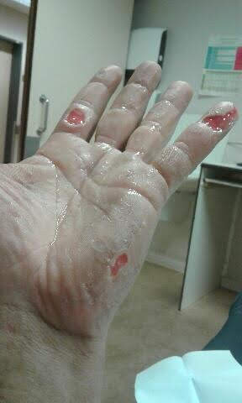
Opgelopen tijdens het wegbranden van eikenprocessierupsen

Slide 5
Vanaf 2019 waar het kan wegzuigen (90%)
Nadelen:
Duurder in aankoop
Kwetsbaar
Heeft elk seizoen onderhoud nodig
Rupsen moeten ook afgevoerd worden

Slide 6

Voordelen van wegzuigen:
Geen open vlam , geen gasflessen
Door de luchtstroom naar de zuiger toe is er bijna geen vrij zetting van haren , positief voor uitvoerder , passanten en bewoners
De rupsen worden ineens afgevoerd en kunnen later niet terug in de boom kruipen
In principe overal inzetbaar met hoogtewerker
Vooraan plastiek buis ipv aluminium (gevaar bij hoogspanning)
Bij het maken van TRA’s liggen de scores veel lager (fine en kinney)
Geen schade aan bomen en visueel veel beter dan al die zwarte plekken op de bomen en aan de stamvoet

Slide 7
